Slide 1



Proyecto de base de datos
Edgar Eduardo García Cordero
Jesús Eduardo Hernández Ponce

Slide 2


Explicación de las tablas de la aplicacion
Categoría de ejercicio
Ejercicios
Historial de rutinas
Rutinas
Clientes
Planes
Horarios
Clientes
Pagos
Contratos
Evaluaciones físicas

Slide 3
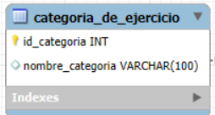
Categoría de ejercicio
Va hacer el tipo del ejercicio
Y el que puede editarlo es el coach

Slide 4
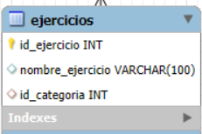
Ejercicios
Van a estar todos los ejercicios guarados en esa tabla
El coach va a poder agregar y eliminar los ejercicios que hay

Slide 5
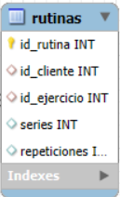
Rutinas
Esta table de rutinas es la que hace el coach para sus clientes

Slide 6
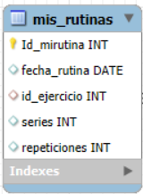
Mis rutinas
Esta tabla es la que hace el coach para el mismo de su entrenamiento

Slide 7
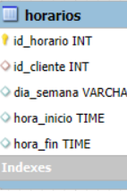
Horarios
Es para que los clientes vayan a las horas que les comento al coach

Slide 8
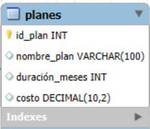
Planes
En esta table es cuando van a contratar al coach en meses

Slide 9
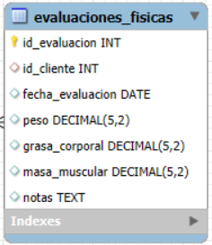
Evaluaciones fisicas
En esta table se evalua la condicion fisica del cliente del coach

Slide 10
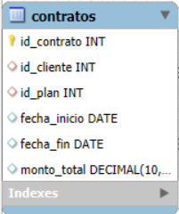
Contratos
Son todos los contratos que tiene el coach

Slide 11
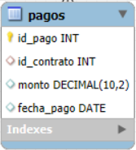
Pagos
Son los clientes que ya le pagaron al coach

Slide 12
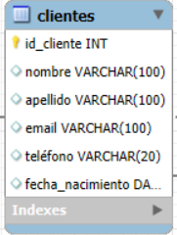
Clientes
Son todos los clientes que tiene el coach

Slide 13
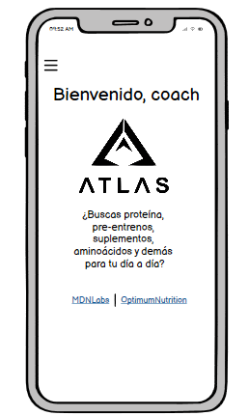
Pantalla de Bienvenido
Es la pantalla de principal de la aplicación

Slide 14
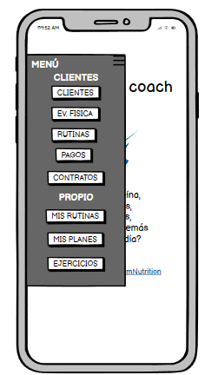
Pantalla del menú
Salen varias opciones a escoger varias opciones de clientes y del usuario personal

Slide 15
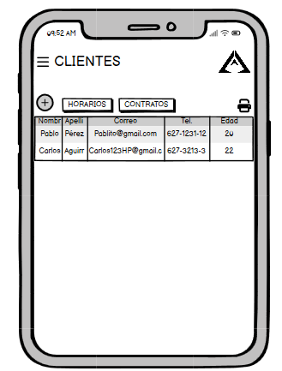
Pantalla de los clientes de los coaches
Se van a ver cuantos clientes tiene en total con los datos del cliente

Slide 16
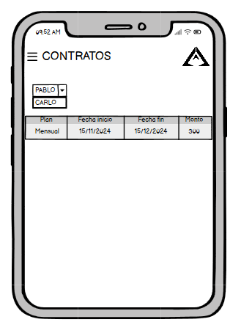
Pantalla de los contratos de los clientes
Es para ver cuanto tiempo de contrato tiene con los clientes

Slide 17
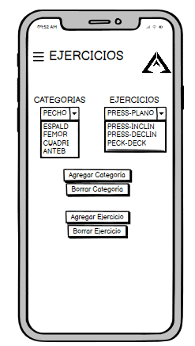
Pantallas de los ejercicios
Es para agregar los ejercicios o borrarlos

Slide 18
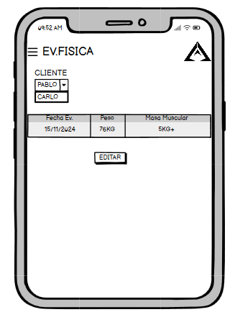
Pantalla de Ev.fisica
Es para evaluar el estado físico del cliente y saber que ejercicios ponerle desde un principio

Slide 19
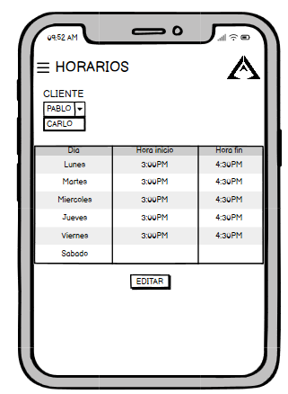
Pantalla de horarios
Es para saber a que horas van a ir al gym los clientes del coach

Slide 20
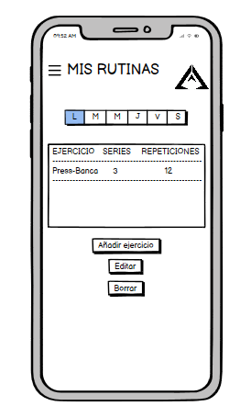
Pantalla de las rutinas del coach
Son las rutinas que se pone el coach para el mismo

Slide 21
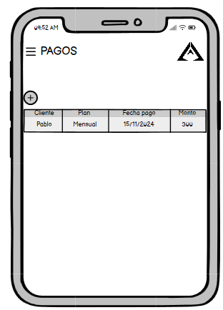
Pantalla de pagos
Son para saber quienes de los clientes del coach le pagaron

Slide 22
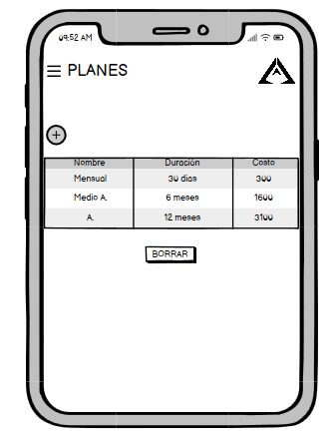
Pantalla de planes de pago
Es para seleccionar por cuanto tiempo que vas a contratar al coach

Slide 23
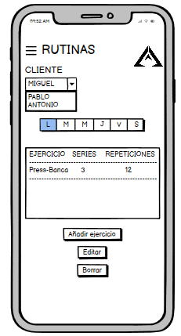
Pantalla de rutinas para los clientes
Es para ver las rutinas que le has puesto al cliente

Slide 24
